Slide 1
第7章 认证理论与技术——Hash函数
知识点：
认证与认证系统
Hash函数概述
Hash函数算法
Hash函数安全性分析
消息认证
Hash函数的应用实例

Slide 2
本章导读：
本章首先介绍认证与认证系统的基本概念，接着介绍了Hash算法的基本概念及基本属性和结构、Hash算法的发展简史，然后详细介绍了最常用的Hash算法：SHA-1算法、SHA-256、SHA-386、SHA-512，SHA-3，MD5算法、以及Hash函数的应用和Hash函数最主要的攻击方法，最后介绍了消息认证和Hash函数的应用实例。
通过本章的学习，使读者对信息安全的认证和Hash函数知识及它们间的关系有一个了解，对读者按计划学好本书后续数字签名知识具有重要的指导作用。

Slide 3
7.1 认证与认证系统
认证（Authentication），又称为鉴别，认证往往是许多应用系统中安全保护的第一道设防(进入系统，先输密码)，也是防止主动攻击的重要技术。简单地说，认证是一个实体向另外一个实体证明某种声称的属性。
因此，可以看出认证至少涉及到两个独立的通信实体。而认证参数一般有多种形式，如口令、标示符、密钥、信物、智能卡、指纹、视网纹等。
目前广泛应用的还是基于密码的认证技术，主要认证有身份认证、站点认证、报文认证等。

Slide 4
随着Hash函数和数字签名的发现，人们意识到保密和认证同时是信息系统安全的两个方面，但它们是两个不同属性的问题，认证不能自动提供保密性，而保密性也不能自然提供认证功能。
认证主要目的用以确保消息发送者和接收者的真实性以及消息的完整性。

Slide 5
认证通常可分为三个子概念：消息认证（或者数据源认证）、实体认证和认证密钥建立。
消息认证主要涉及验证消息的某个声称属性；
实体认证更多涉及验证消息发送者声称的身份；
认证密钥建立主要是致力于产生一条安全信道，用于后继的应用层的安全通信会话。

Slide 6
一个纯认证系统的模型如下图所示
纯认证模型由认证编码器、密钥源和认证译码器三部分组成。认证编码器对发送的消息产生认证码。密钥源通常预先协商，通过安全信道分配密钥。认证译码器对接收到的消息进行验证。

Slide 7
根据产生认证消息不同方式，认证分为下面三类：
(1) 消息认证：用消息的密文本身充当认证信息。
(2) 消息认证码MAC(Message Authentication Code，MAC)：由以消息和密钥作为输入的公开函数产生的认证信息。
(3) 哈希值：以消息作为唯一输入的Hash函数产生的认证信息（无需密钥）。

Slide 8
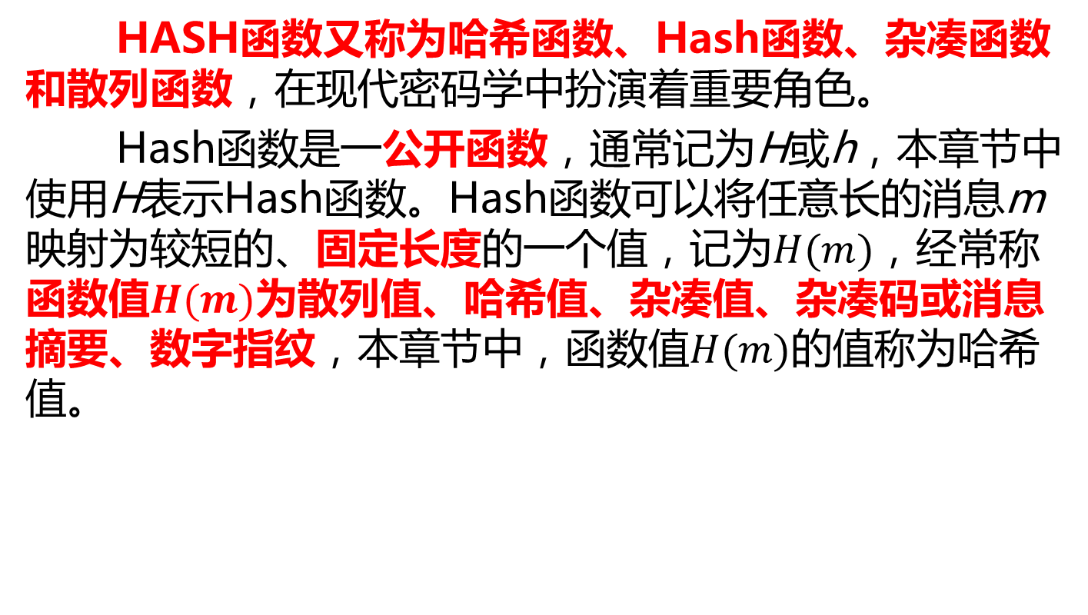
7.2 Hash函数概述
HASH函数又称为哈希函数、Hash函数、杂凑函数和散列函数，在现代密码学中扮演着重要角色。
Hash函数是一公开函数，通常记为H或h，本章节中使用H表示Hash函数。Hash函数可以将任意长的消息m映射为较短的、固定长度的一个值，记为$H(m)$，经常称函数值$H(m)$为散列值、哈希值、杂凑值、杂凑码或消息摘要、数字指纹，本章节中，函数值$H(m)$的值称为哈希值。

Slide 9
从密码算法角度看，Hash函数也可以看作是一种单向密码体制，即它从一个明文到密文是不可逆映射，只有加密过程，不能解密。
哈希值是消息中所有比特的函数，因此提供了一种错误检测能力，即改变消息中任何一个比特或几个比特都会使哈希值发生改变。在密码学和数据安全技术中，Hash函数是实现有效、安全可靠数字签名和认证的重要工具，是安全认证协议中的重要模块。

Slide 10
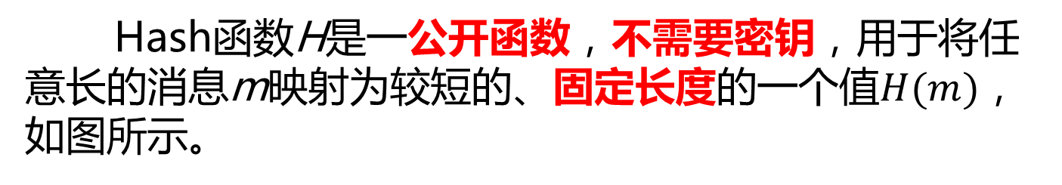
7.2.1 Hash函数的概念及结构
Hash函数H是一公开函数，不需要密钥，用于将任意长的消息m映射为较短的、固定长度的一个值$H(m)$，如图所示。

Slide 11
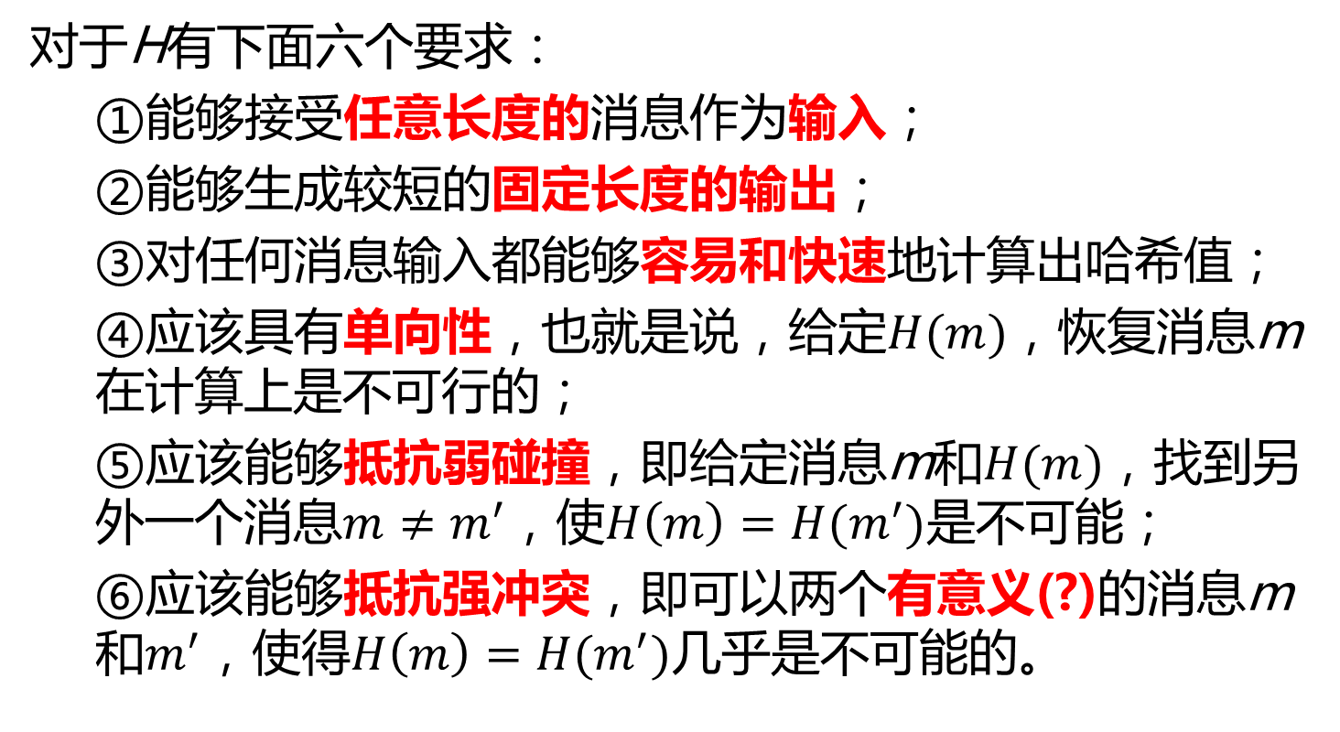
对于H有下面六个要求：
能够接受任意长度的消息作为输入；
能够生成较短的固定长度的输出；
对任何消息输入都能够容易和快速地计算出哈希值；
应该具有单向性，也就是说，给定$H(m)$，恢复消息m在计算上是不可行的；
应该能够抵抗弱碰撞，即给定消息m和$H(m)$，找到另外一个消息$m≠m^{′}$，使$H\left(m\right)=H(m^{′})$是不可能；
应该能够抵抗强冲突，即可以两个有意义(?)的消息m和$m^{′}$，使得$H\left(m\right)=H(m^{′})$几乎是不可能的。

Slide 12
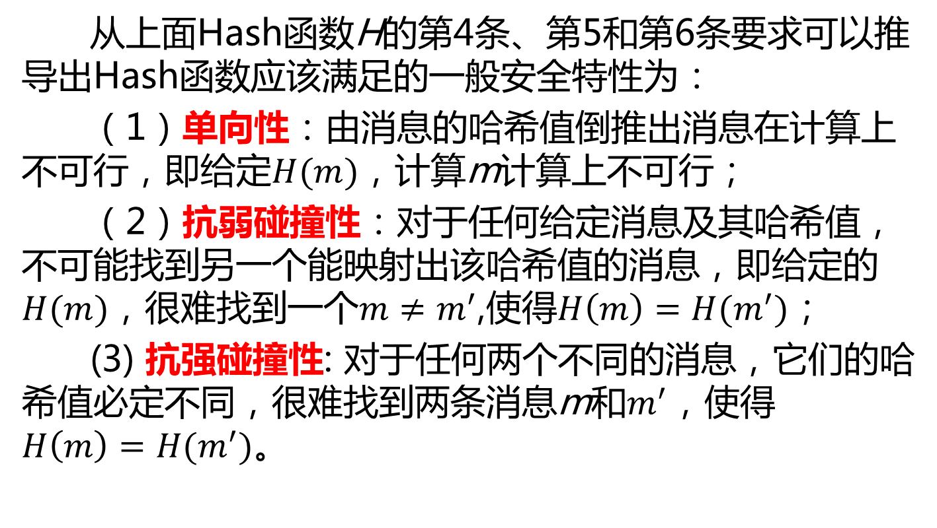
从上面Hash函数H的第4条、第5和第6条要求可以推导出Hash函数应该满足的一般安全特性为：
（1）单向性：由消息的哈希值倒推出消息在计算上不可行，即给定$H(m)$，计算m计算上不可行；
（2）抗弱碰撞性：对于任何给定消息及其哈希值，不可能找到另一个能映射出该哈希值的消息，即给定的$H(m)$，很难找到一个$m≠m^{′}$,使得$H\left(m\right)=H(m^{′})$；
(3) 抗强碰撞性: 对于任何两个不同的消息，它们的哈希值必定不同，很难找到两条消息m和$m^{′}$，使得$H\left(m\right)=H(m^{′})$。

Slide 13
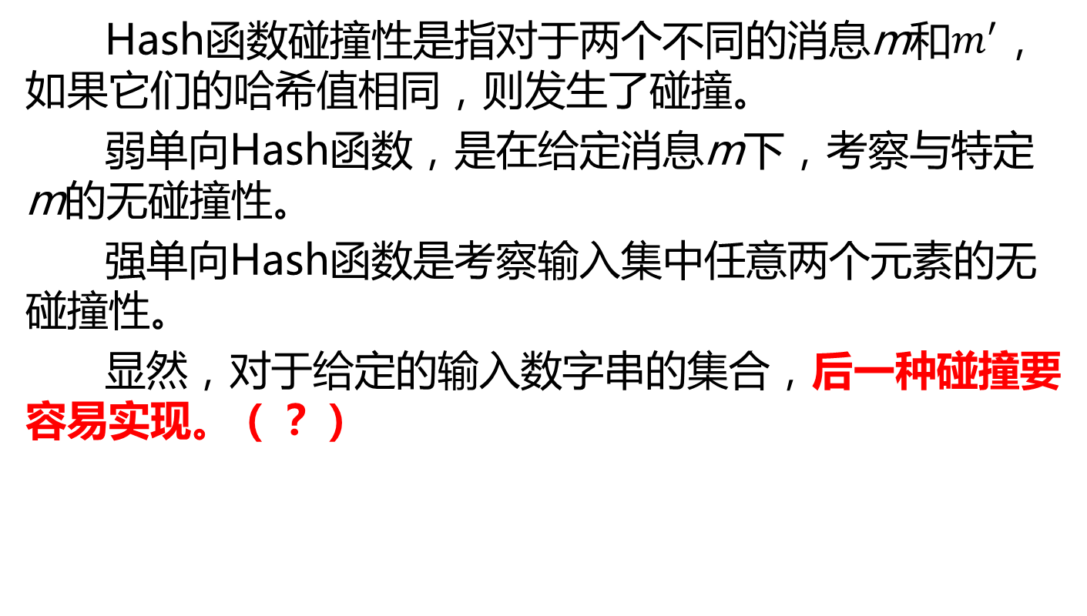
Hash函数碰撞性是指对于两个不同的消息m和$m^{′}$，如果它们的哈希值相同，则发生了碰撞。
弱单向Hash函数，是在给定消息m下，考察与特定m的无碰撞性。
强单向Hash函数是考察输入集中任意两个元素的无碰撞性。
显然，对于给定的输入数字串的集合，后一种碰撞要容易实现。（？）

Slide 14
MD迭代结构
1979年，MerKle基于数据压缩函数f建议了一个Hash函数的一般结构如图，这是一种迭代结构的Hash函数，包括MD系列、SHA系列大多数Hash函数都使用该结构。

Slide 15
Hash函数输入消息m，并将其分为L个固定长度的分组，若最后一个数据块不满足输入分组长度要求，按照一定规则进行填充。
该Hash函数重复使用一个压缩函数f。
压缩函数f有两个输入，一个是前一阶段的n为输入，另外一个源于消息的b bits分组，并产生一个nbits的输出，算法开始时需要一个n bits初始变量IV，最终的输出值通过一个输出变换函数f得到哈希值，通常b>n,故称f为压缩函数

Slide 16
7.2.2 Hash函数的发展现状
最常用的Hash函数有两大系列：Message Digest （MD）系列和SHA（Security Hash Algorithm）系列，而MD5、SHA-1是当前国际通行的两大Hash函数。
MD5曾经是最广泛的摘要算法。在美国加州圣巴巴拉召开的国际密码学会议（Crypto'2004）山东大学的王小云教授做了破译MD5、HAVAL-128、 MD4和RIPEMD算法的报告；
2005年2月，王小云教授等人发表了对SHA-1的完整版攻击，表示只需少于2⁶⁹的计算复杂度，就能找到一组SHA-1的碰撞。（理论上是2⁸⁰）

Slide 17
2006年，Christian Rechberger和Christophe De Cannière在国际密码讨论年会(CRYPTO)上宣布了他们能在容许攻击者决定部分原信息的条件之下，找到SHA-1的一个碰撞。
2007年，Marc Stevens，Arjen K. Lenstra和Benne de Weger进一步指出通过伪造软件签名，可重复性攻击MD5算法。
2008年，荷兰埃因霍芬技术大学科学家成功把2个可执行文件进行了MD5碰撞，使得这两个运行结果不同的程序被计算出同一个MD5；
同年12月一组科研人员通过MD5碰撞成功生成了伪造的SSL证书，这使得在https协议中服务器可以伪造一些根CA的签名，因此MD5散列算法已不安全，不再推荐使用。

Slide 18
2012年，Mark Stevens使用了大量的云服务器来对SHA-1的进行差分路径攻击，仅用2^{58.5}次就能形成一次攻击碰撞，并且估计，在2⁶¹次的循环计算后，就可以形成完整的哈希碰撞密码库。
由于近年来对哈希算法的分析与破解取得了突破性的进展，由于MD5和SHA-0成功的破解，以及对SHA-1和SHA-2理论上的攻击出现，使得现行的MD系列和SHA系列算法都不再满足安全需要。NIST希望选出一个与之前算法不同的，可替换的Hash算法，于是NIST于2007年发起了SHA-3竞赛以征集新的摘要算法。

Slide 19
到2008年10月31日为止，NIST收到了64份来自世界各个密码组织或个人提交的候选算法，并且有51个候选算法进入第一轮评估。2009年的第一轮筛选后14个进入第二轮的评选。2010年，Keccak成功通过第二轮筛选进入SHA-3的最后一轮，成为5个最终候选摘要算法之一。
2012年10月2号，Keccak从5个进入第三轮的算法中被选为SHA-3竞赛的胜利者。SHA-3的评选并不意味着要取代SHA-2，因为对SHA-2的已证实的有效攻击还没有出现。
2017.2，Google宣布攻破SHA-1。

Slide 20
最常用的Hash函数主要可分为如下几类：
1．Message Digest （MD）系列
MD系列是由国际著名密码学家图灵奖获得者兼公钥加密算法RSA的创始人Rivest设计，包括MD2（1989年针对8位计算机上实现），MD4（1990年针对32位计算机上实现）和MD5（1991年提出的，是对MD4的改进版，包括其哈希值为128位）。

Slide 21
2．SHA（Security Hash Algorithm）系列
由美国专门制定密码算法的标准机构NIST和NSA（National Security Agency，国家安全局），在1993年，在MD5基础上首先提出SHA-0，美国国家安全局（NSA）在这个算法发布之后就将其撤回。
1995年SHA-1被提出(即美国的FIPS PUB 180-1标准)，消息散列为160 bits。现今SHA-1应用到DSA数字签名的标准，
在2003年，相继对SHA系列算法进行扩展，提出SHA-256、SHA-384、SHA-512(即美国的FIPS PUB 180-2标准)，并于2004年加入了额外的变种：SHA-224，统称为SHA-2。

Slide 22
2007年，NIST发起了SHA-3竞赛以征集新的Hash算法。
最终经过三轮的评选，2012年10月2号，Keccak作为竞赛的胜利者，SHA-3标准被发布(即美国的FIPS PUB 202），提出了4个Hash算法SHA3-224, SHA3-256, SHA3-384, and SHA3-512，可完全替换SHA-2。

Slide 23
3. 其它算列算法
HAVAL可以用来实现可变成的输出，RIPEMD-128、RIPEMD-160是欧洲研究者提出，替代MD5和MD4算法，Tiger算法主要是设计思想是在64位和32位计算机上能够很好的使用Hash算法。

